Slide 1
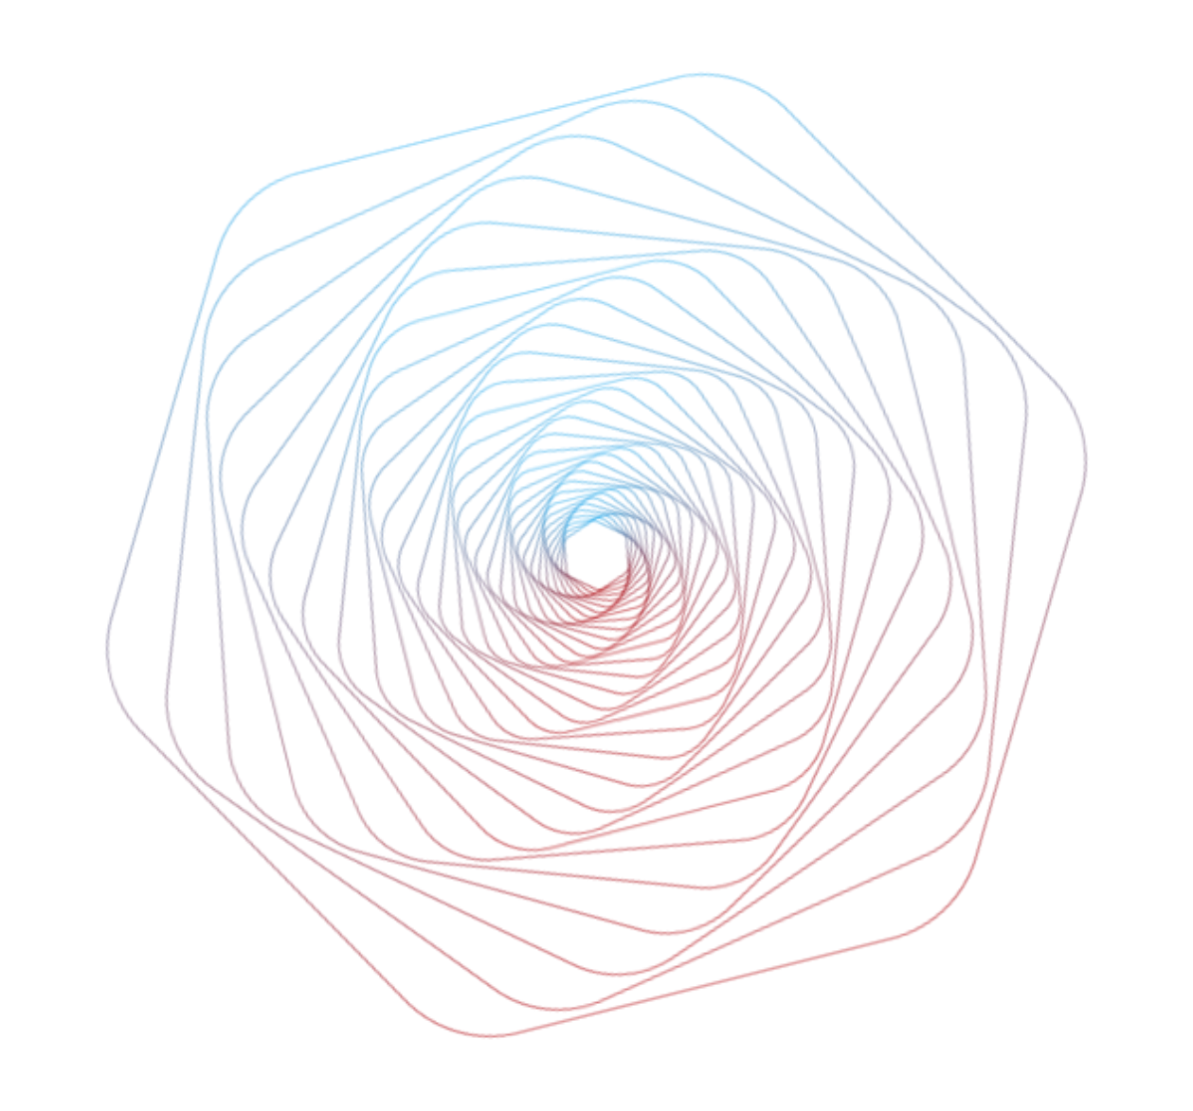


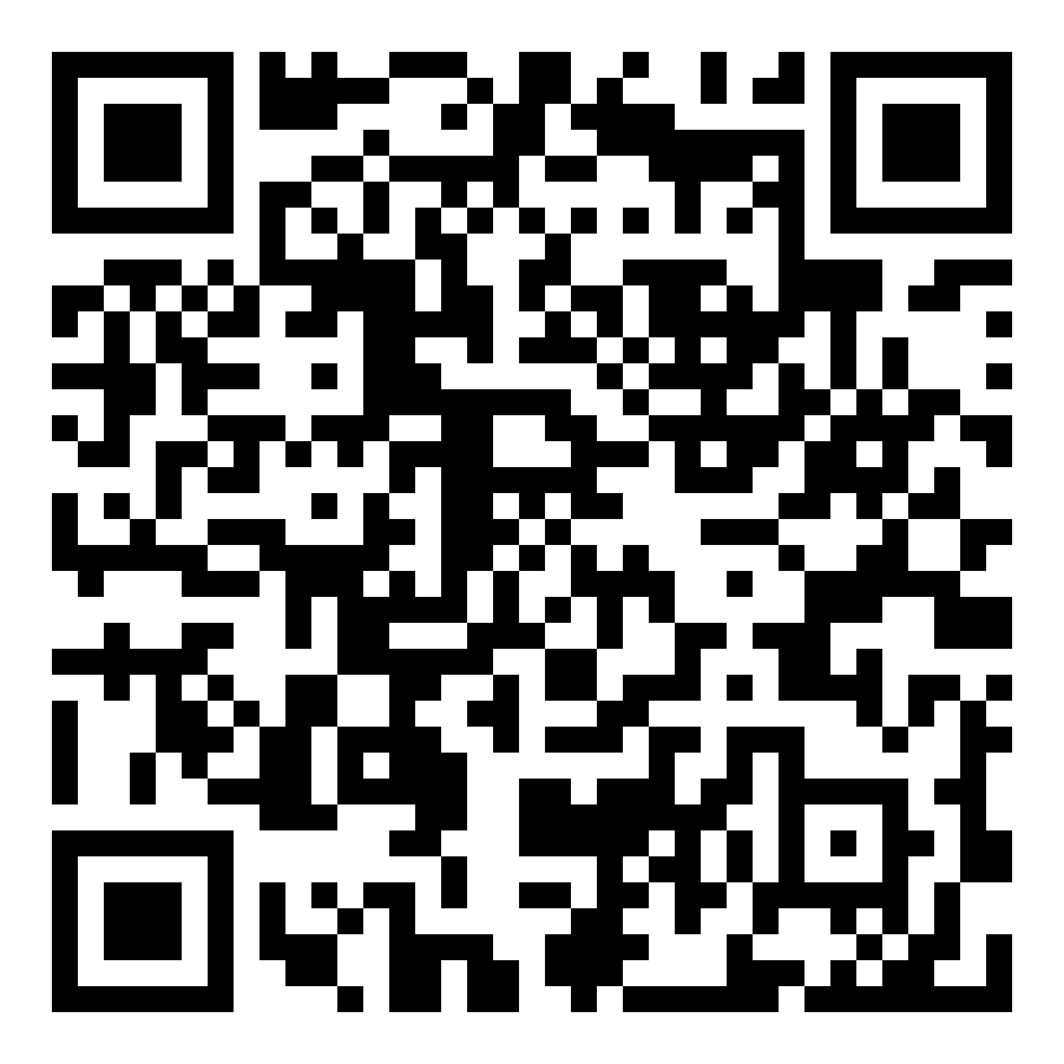
图解普林斯顿
微积分读本
由 遇见数学 倾情制作
微信公众号: MeetMath

Slide 2
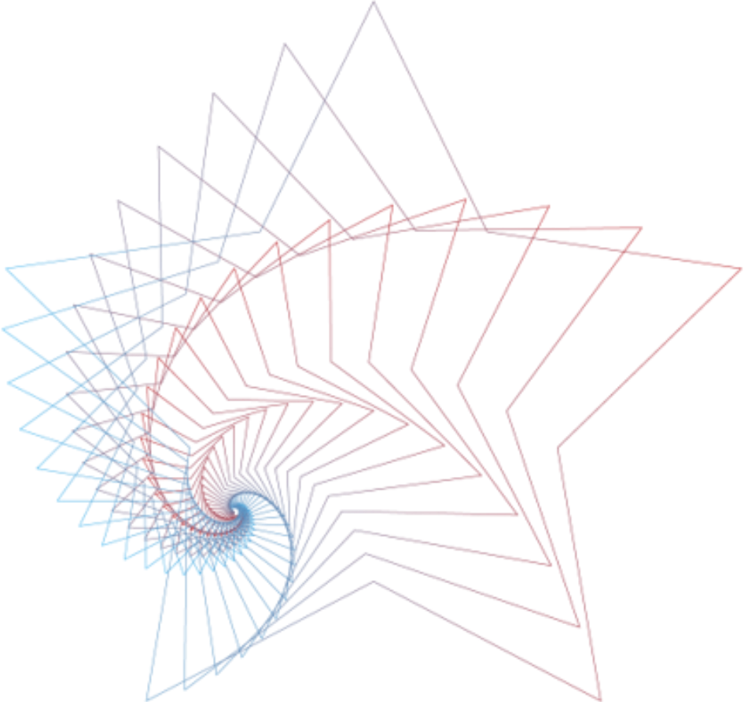
17
微积分基本定理

Slide 3

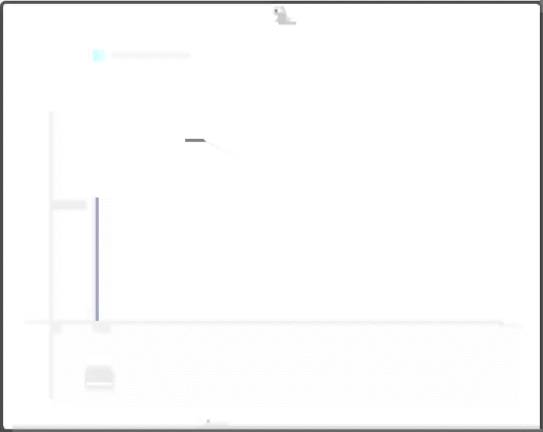


Slide 4
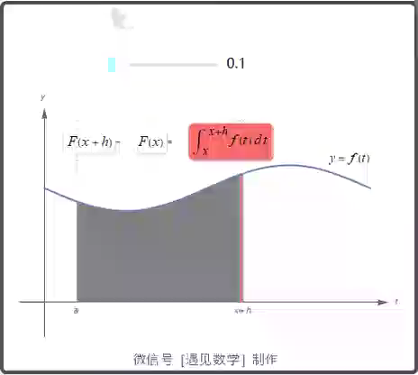

Slide 5
20
反常积分：基本概念

Slide 6
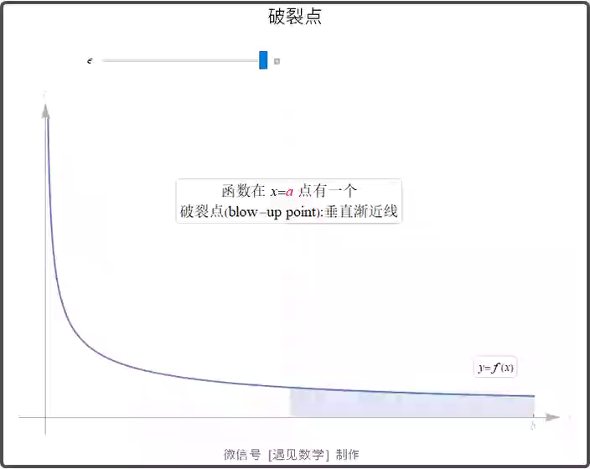

Slide 7
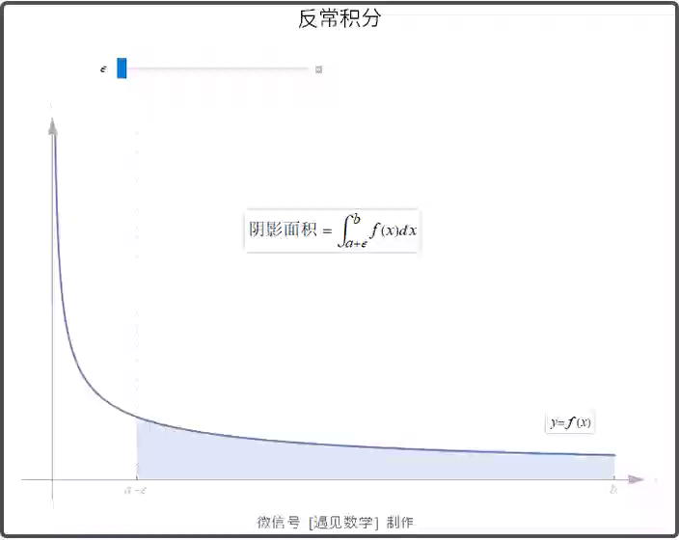

Slide 8
22
数列和级数

Slide 9
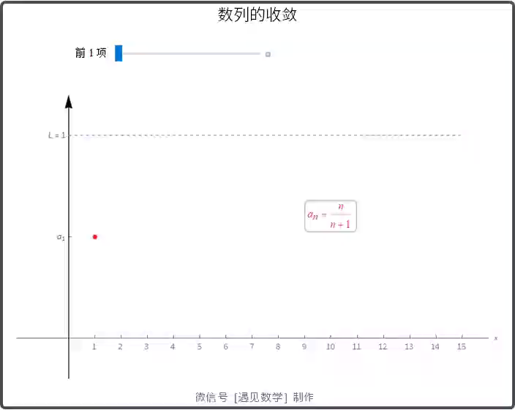

Slide 10
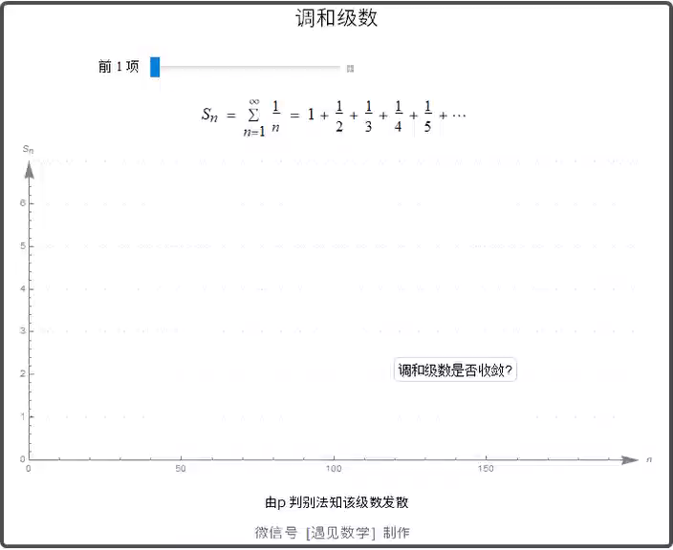

Slide 11
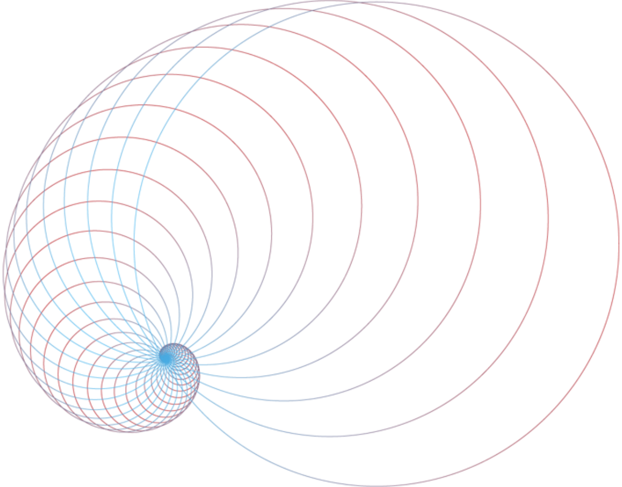

遇见数学
更多内容请关注微信公众号: MeetMath

